Slide 1
محـــــــاضــــــــــــرة
فى مادة: فلسفة الإعــلام ونظرياته
( الفرقة الأولى – دبلوم العلاقات العامة 21مارس2020)
إعـــــــــــــــداد
د. كــريمة كــمال

Slide 4
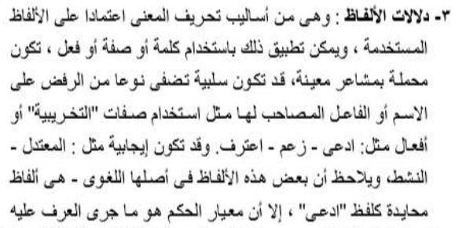

Slide 5
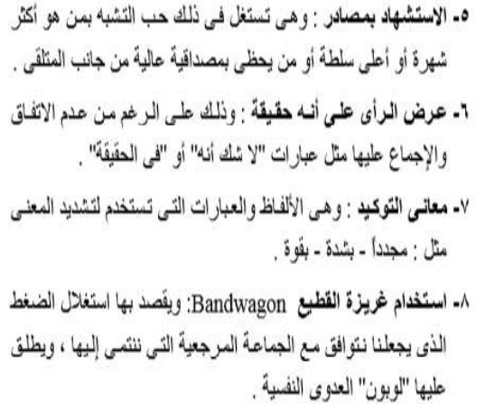

Slide 6
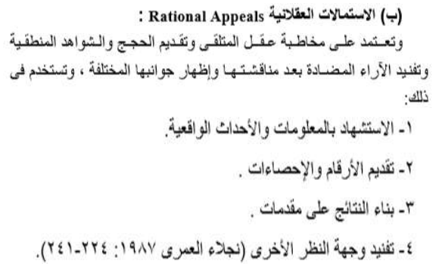

Slide 7
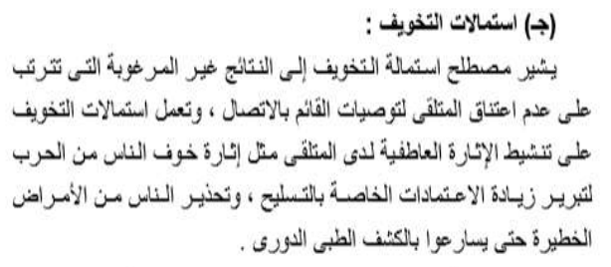
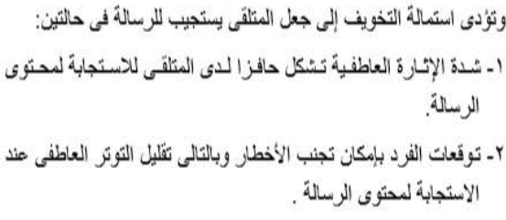

Slide 8
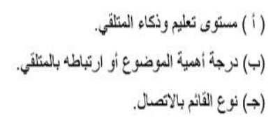

Slide 9
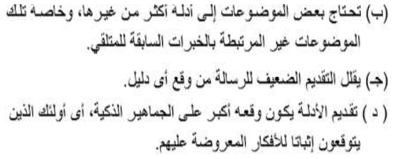

Slide 10
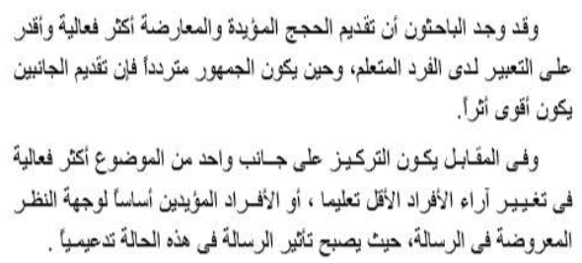

Slide 11
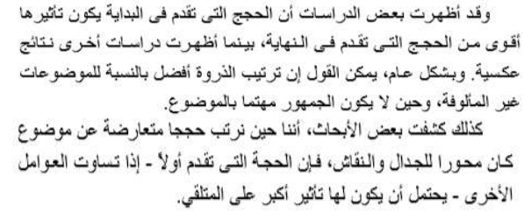

Slide 12
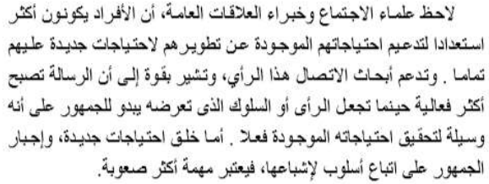

Slide 13
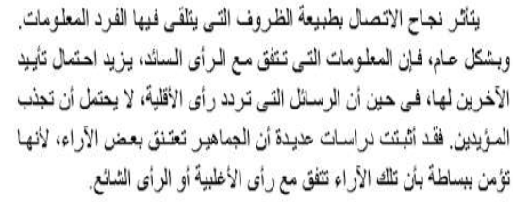

Slide 14
للتواصل مع أستاذ المادة فى أى أسئلة
Karema.kamal@svu.edu.eg
أشكركم وأتمنى لكم كل التوفيق

